Slide 1
WorkShop a 4. vasúti csomag bevezetésével kapcsolatban a magyar vasúti piaci szereplők részére
2020. december 8.
A 4. vasúti csomag átültetése
Elvégzett feladatok, egységes szemlélet, komplexitás
Dr. Kiss Diána, titkárságvezető, Közlekedéspolitikáért felelős Államtitkárság

Slide 2
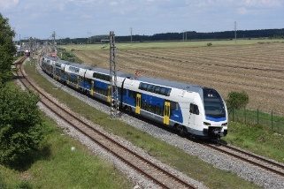
Versenyképes vasút 2030
Jövőkép
hatékony pályahálózatú
átjárható
a főváros életébe integrálódó
a fő társadalmi-gazdasági kihívásokra reagáló
biztonságos és üzembiztos
1
versenyképes pálya
jármű
szabályozás
2
szolgáltatás központú
utasbarát
az árufuvarozási igényekhez alkalmazkodó
fenntartható
3
műszaki és pénzügyi szempontból
környezetvédelmi szempontból

Slide 3
Versenyképes vasút 2030 – versenyképes szabályozás
Beavatkozási területek és eszközök
Szabályozás
Jármű
Pálya
jogalkotás, a 4. vasúti csomag átültetése
nemzeti szabályok rendszerének megalkotása
átjárhatósági műszaki előírásoknak megfelelő nemzeti végrehajtási tervek elkészítése
vasúti igazgatási központi informatikai rendszer fejlesztése

Slide 4
A 4. vasúti csomag átültetése, mint tagállami kötelezettség
Előzmények (jogalap, célkitűzés, eszköz)
1
a versenyfeltételek és a szolgáltatásnyújtás szabadsága
2
az egységes európai vasúti térség létrehozása
3
műszaki, igazgatási, biztonsági szabályok harmonizációja

Slide 5
A 4. vasúti csomag átültetése, mint tagállami kötelezettség
Előzmények – a vasúti csomagok rendszere
1VCS
2VCS
3VCS
4VCS
Alapcélok
a vasútvállalatok függetlensége az államtól
az infrastruktúra és a közlekedési szolgáltatások legalább számviteli szétválasztása
a vasutak pénzügyi helyzetének javítása
a vasúti infrastruktúrához való hozzáférés joga
2012
2016
2001
2004
2007
Eredmények
kölcsönös átjárhatóság
ÁME-k rendszere
ERTMS
RFC-k
szociális harmonizáció
ERA
vasúttársaságok infrastruktúrához való hozzáférése
vonatok által okozott zajártalom csökkentése
függetlenség
vasútvállalatok működésének engedélyezése
pályakapacitások elosztása
pályahasználati díjak meghatározása
közszolgáltatási kötelezettségek teljesítésének ellenőrzése
liberalizáció
a teljes vasúti hálózat megnyitása
biztonsági tanúsítvány
átjárhatósági irányelv rendszerének összehangolása
az ERA felállítása
a nemzetközi személyszállítás liberalizációja
utasjogok a nemzetközi forgalomban
az árutovábbítás minimum követelményei
mozdony-vezetők egységes engedélye
2012/34/EU az egységes európai vasúti térség létrehozásáról
egységes szöveg a korábbi elvek összefoglalására
politikai pillér
2018.12.25
hazai teljes implementáció: 2019.08.31.
műszaki pillér
2020. 10.31.
hazai teljes implementáció

Slide 6
A 4. vasúti csomag átültetése, mint tagállami kötelezettség
A politikai pillér
POLITIKAI PILLÉR
Implementációs határidő: 2018. december 25.
2016/2370/EU irányelv a személyszállítási szolgáltatások megnyitásáról
2016/2337/EU rendelet a vasúti vállalkozások elszámolásának normalizálásáról
2016/2338/EU rendelet a belföldi vasúti személyszállítási szolgáltatások piacának megnyitásáról
a vasúti infrastruktúra irányítása (pályahálózat működtető függetlensége)
a belföldi vasúti személyszállítási piac megnyitásának szabályozása
a személyszállítási szolgáltatások közvetlen odaítélési lehetőségének csökkentése, hosszabbítási tilalom, a gördülőállományhoz való hozzáférés megkülönböztetés mentessége
Teljes hazai implementáció: 2019. augusztus 31.

Slide 7
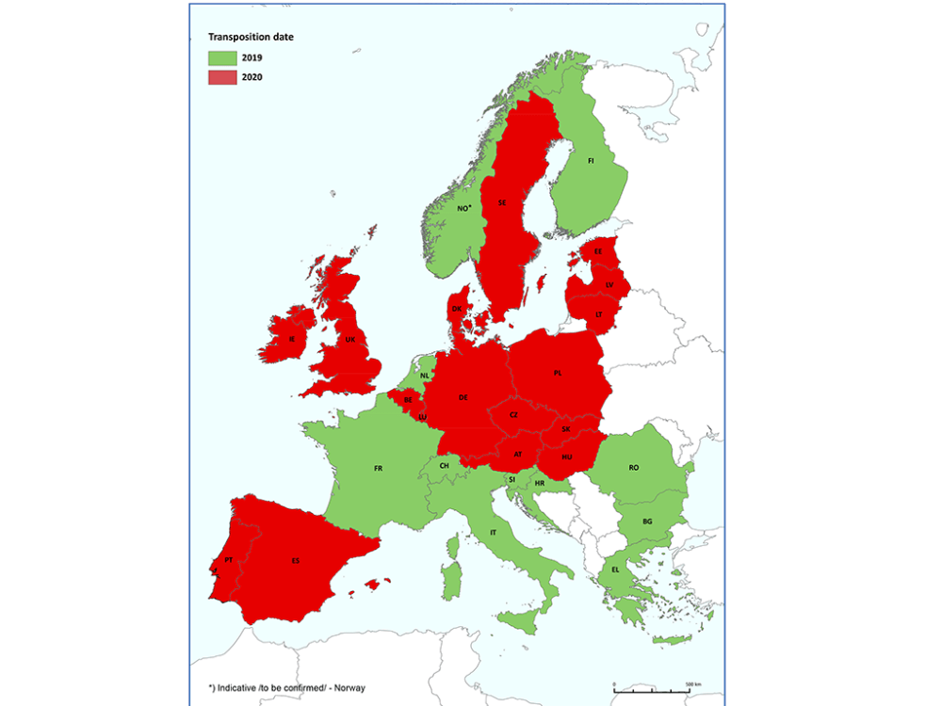
A 4. vasúti csomag átültetése, mint tagállami kötelezettség
A műszaki pillér
MŰSZAKI PILLÉR
Implementációs határidő: 2019. június 16.
Derogáció: 2020. június 16.
Derogáció a COVID19 járvány miatt: 2020. október 31.
2016/797/EU irányelv a vasúti rendszer átjárhatóságáról
2016/798/EU irányelv a vasútbiztonságról
2016/796/EU rendelet az ERA-ról
számos végrehajtási rendelet, felhatalmazáson alapuló rendelet és határozat, továbbá ERA ajánlások
egységes vasúti biztonsági tanúsítvány eljárásrendjének bevezetése
egységes forgalomba hozatali jármű engedély és járműtípus engedélyezési eljárás bevezetése
ERTMS rendszerek jóváhagyása
One Stop Shop – IT alapú iktató rendszer
nemzeti biztonsági hatóságok szerepének átalakulása
a nemzeti szabályok szerepének redukálása
Teljes hazai implementáció: 2020. október 31.

Slide 8
A 4. vasúti csomag átültetése, mint tagállami kötelezettség
Egységes szemlélet - komplexitás
4 VCS
A jogszabályi csomag elkészítése
A Nemzeti Végrehajtási Tervek elkészítése és benyújtása
Az Infrastruktúra Regiszter létrehozása, az ahhoz szükséges felmérések elvégzése és az adatbázis feltöltése
A nemzeti műszaki szabályok meghatározása, notifikációja és a szükséges intézményrendszer felállítása
A hatósági intézmény-rendszer szükséges átalakítása

Slide 9
A 4. vasúti csomag átültetése, mint tagállami kötelezettség
A jogszabályi csomag elkészítése
Az átültetés folyamata
törvényi szint
kormányrendeleti szint
miniszteri rendeleti szint
nemzeti szabályok
A vasúti építmények építésügyi hatósági engedélyezési eljárásainak részletes szabályairól szóló 289/2012. (X.11.) Korm. rendelet módosítása
Az országos működési engedély alapján végzett vasúti személyszállítás részletes feltételeiről szóló 271/2009. (XII.1.) Korm. Rendelet módosítása
A Kormány új, 390/2020. (VIII. 12.) Korm. rendelete a kockázatértékelést végző szervezetek kijelöléséről, valamint a kockázatértékelést végző szervezetek tevékenységének részletes szabályairól
A Kormány új, 412/2020. (VIII. 30.) Korm. rendelete a vasúti járművek forgalomba hozatala, üzembehelyezése engedélyezéséről, időszakos és rendkívüli vizsgálatáról, hatósági járműnyilvántartásáról
A Kormány új, 413/2020. (VIII. 30.) Korm. rendelete a vasúti rendszer kölcsönös átjárhatóságáról
A Kormány új, 414/2020. (VIII. 30.) Korm. rendelete a vasúti közlekedés biztonságával összefüggő hatósági eljárásokról, valamint a vasúti közlekedési hatóság felügyeleti tevékenysége részletes szabályairól
A közlekedésért felelős miniszter szabályozási feladatkörébe tartozó forgalmazási követelmények tekintetében eljáró megfelelőségértékelő szervezetek kijelöléséről szóló 60/2011. (XI. 25.) NFM rendelet módosítása
vasúti közlekedés biztonságával összefüggő munkakört betöltő munkavállalók szakmai képzésének és vizsgáztatásának, a vasúti vizsgaközpont és képzőszervezetek működésének, a képzési engedély kiadásának, továbbá a vasúti járművezetői gyakorlat szabályairól szóló 19/2011. (V.10.) NFM rendelet módosítása
a vasúti járművezetői engedélyről és a vasúti járművezetői tanúsítványról szóló 22/2010. (XII.20.) NFM rendelet módosítása
a súlyos vasúti balesetek, vasúti balesetek és a váratlan vasúti események szakmai vizsgálatának, valamint az üzembentartói vizsgálat részletes szabályairól szóló 24/2012. (V.8.) NFM rendelet módosítása
a vasúti járművek karbantartási rendszeréről és a karbantartásáért felelős szervezetekről szóló 44/2020. (XI. 19.) új ITM rendelet
az Európai Unió Vasúti Ügynökségének engedélyezési eljárásába bevont vasúti közlekedési hatóság nemzeti óradíjának megállapításáról szóló 43/2020. (XI. 19.) új ITM rendelet
A Vasúti Műszaki Bizottságról szóló új ITM rendelet, kihirdetés alatt
2005. évi CLXXXIII. törvény módosító rendelkezései a vasúti közlekedésről
vasúti műszaki előírások kidolgozása és bejelentése
kész
kész
notifikáció alatt

Slide 10
A 4. vasúti csomag átültetése, mint tagállami kötelezettség
A nemzeti műszaki szabályok meghatározása, notifikációja és a szükséges intézményrendszer felállítása
Az átültetés kiegészítő folyamata
vasúti műszaki előírások kidolgozása és bejelentése
Az ERA által el nem fogadott nemzeti szabályok
Az ERA által elfogadott nemzeti szabályok
Státusz: notifikáció alatt
nemzeti szabályok
nemzeti ajánlások

Slide 11
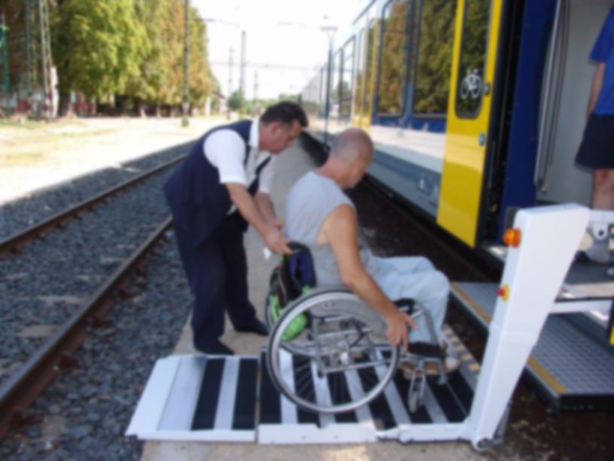
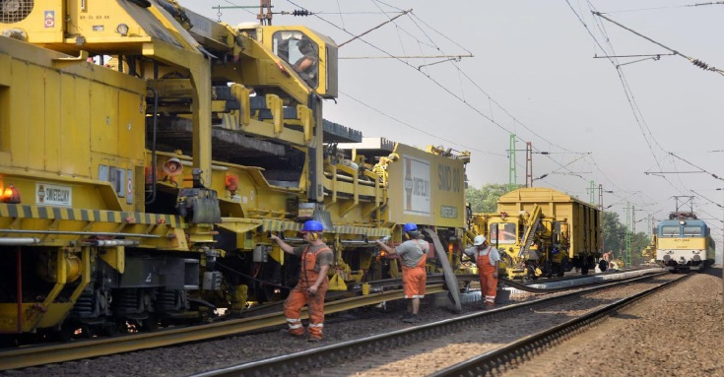
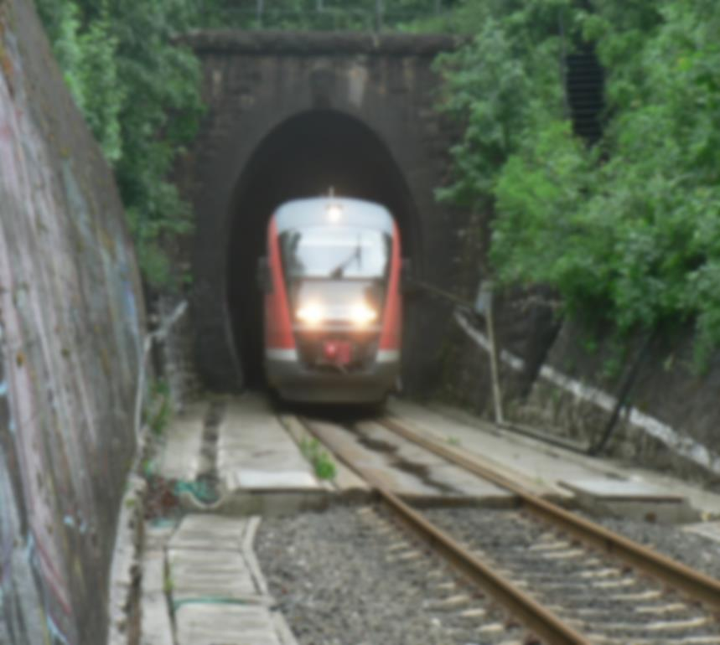
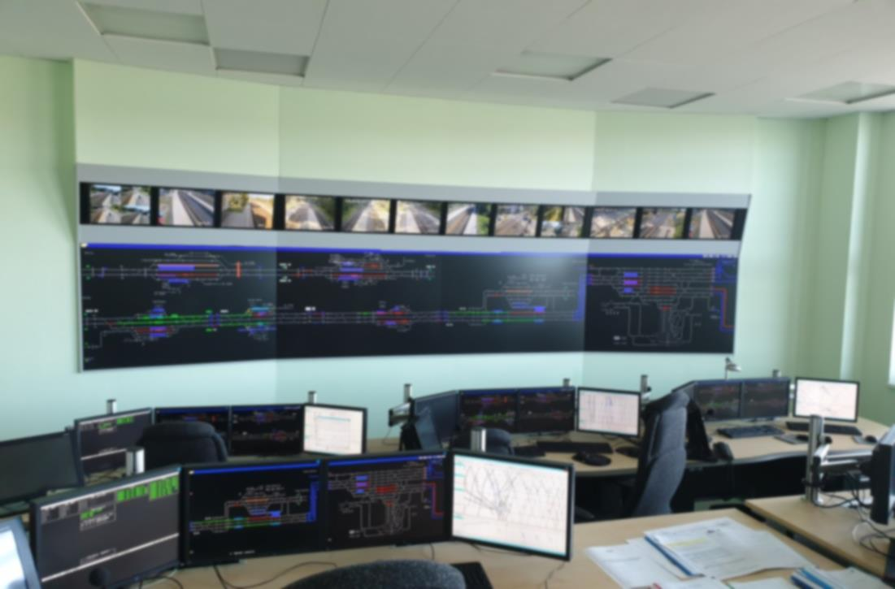
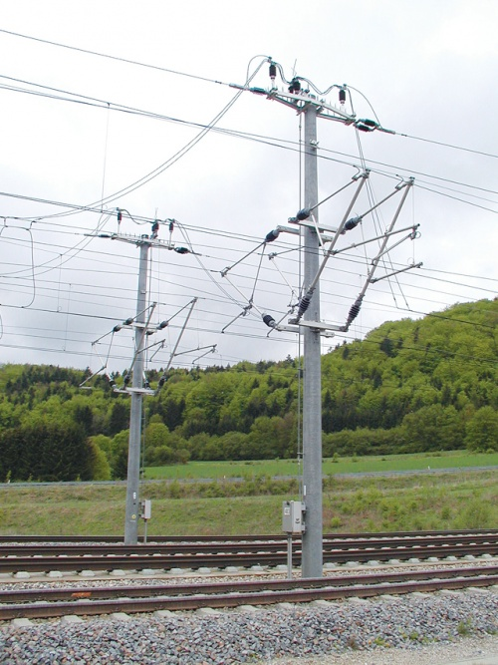
Elkészültek és a Bizottság részére megküldésre kerültek a 4-es vasúti csomaggal összefüggő Nemzeti Végrehajtási Tervek
A Nemzeti Végrehajtási Tervek elkészítése és benyújtása
PRM TSI „Hozzáférhetőség”
OPE TSI
„Forgalomirányítás”
ENE TSI
„Energia”
SRT TSI
„Alagútbiztonság”
INF TSI
„Infrastruktúra”
CCS TSI
„Vonatbefolyásoló”
2019 szeptemberében, valamint 2020 októberében az Európai Unió Bizottsága részére benyújtásra kerültek
PRM és OPE NVT hiánya miatti kötelezettségszegési eljárás lezárva
Nemzeti Végrehajtási Tervek
Notes:
PRM TSI: a tagállamoknak nemzeti végrehajtási terveket kell létrehozniuk azzal a céllal, hogy a hozzáférhetőség összes azonosított akadályát ésszerű időtávon belül, az alrendszerek fokozatos felújítása és korszerűsítése érdekében tett összehangolt erőfeszítések és operatív intézkedések alkalmazása mellett felszámolják.
1. A nemzeti végrehajtási terv a személyszállítást végző vasúttársaságok, valamint a minisztérium Közlekedéspolitikáért Felelős Államtitkárságával, szakterületi Főosztályokkal, továbbá érdekképviseleti szervezetekkel együttműködésben készült.
2. A MÁV-START Zrt -nél és a Gysev Zrt -nél üzembetartott járműállományokról elmondható, hogy azok közül vannak olyan szerelvények amelyek teljesen és vannak olyanok , amelyek csak részben akadálymentesítettek.
3. Magyarországon eddig az „1000 utazó szabály” volt alkalmazandó, és jelenleg is ezt alkalmazzák, melynek lényege, hogy naponta legfeljebb 1000 utazót fogadó személypályaudvarokon az új berendezéseket, valamint az átfogó átépítéseket szintén akadály mentesítve kell fejleszteni, azzal a korlátozással, hogy a peronok különösen nagy ráfordítást igénylő lépcsőmentes megközelíthetőségét csak különleges szükségletek esetén szükséges alkalmazni.
OPE TSI: Ennek az ÁME-nek a célja az alrendszer üzemeltetésének és forgalomirányításának szabályozása. Magyarország a a transzeurópai vasúti rendszerre vonatkozó kölcsönös átjárhatósági műszaki előírásokról szóló 46/2015. NFM rendelettel a vasúti rendszer kölcsönös átjárhatóságát biztosító átjárhatósági műszaki előírások közvetlen, módosítás nélküli átültetésének és alkalmazása kötelezettségének magyar jogrendbe történő átültetését biztosította.
ENE TSI: A kölcsönös átjárhatóság feltételeinek teljesítése érdekében, az Európai Unió vasúti rendszerének „energia” alrendszerére vonatkozó átjárhatósági műszaki előírásokról szóló 1301/2014/EU Rendeletében foglaltak figyelembe véve készítette el Magyarország a vasúti hálózatra vonatkozó Nemzeti Végrehajtási Tervét. Magyarország határozott álláspontja, hogy – annak ellenére, hogy van olyan villamosított vonala, ami még nem mindenben felel meg az ENE ÁME előírásainak – a magyarországi vasúti hálózat az ENE ÁME szempontjából ma is teljesen átjárható. Az ütemterv összeállításánál figyelembe vett egyik legfontosabb szempont, hogy az ENE ÁME előírásai szerinti kölcsönös átjárhatósági feltételek - tekintettel az energia alrendszer elemeinek műszaki állapotára - csak teljes átépítés keretében teljesíthetők teljeskörűen. Kivételt ez alól az elmúlt 15 évben megvalósított, felsővezetéki rendszert érintő vasútfejlesztési és rekonstrukciós munkák jelentenek.
SRT TSI: A magyar normál nyomtávolságú vasúthálózaton jelenleg 17 alagút található. A hosszúságuk 31 m és 780 m között változik. Az alagutakban a pályasebesség a vonalak jellegének megfelelő. Hét alagútban, köztük a leghosszabb pilisvörösvári és abaligeti alagutakban villamos vontatás van. Az alagutak közül egyedül Budapesten, a Déli pályaudvari alagút kétvágányú. Az ÁME a korszerűsítés vagy felújítás esetét kivéve nem írja elő a már korábban üzembe helyezett alrendszerek módosítását. Ennek megfelelően az alagutak felújítását, korszerűsítését az üzemben tartó pályavasút társaság a létesítmények állapotának, igénybevételének megfelelően, kidolgozott terv szerint végzi.
A nemzeti végrehajtási terv célja, hogy áttekintést nyújtson a magyarországi vasúti alagút infrastruktúráról.
INF TSI: Stratégiai célok a következőek: a helyközi buszokkal és helyi közlekedéssel jobban összehangolt vasúti menetrend és egységes tarifa létrehozása; menetrendszerűség 87 %-ról 95 %-ra javítása; növekvő utas szám elérése a fővárosi és vidéki nagyvárosi agglomerációban; vonzó, modern színvonalas, akadálymentes állomások és járműállomány kialakítása; a vasúton szállított árumennyiség évi 52 millió tonnáról 60 millió tonnára emelése; a TEN-T legforgalmasabb szakaszain legalább 160 km/h engedélyezett sebesség és 225 kN tengelyterhelés biztosítása. Jövőkép 2050-ig: hatékonyabb pályahálózat létrehozása, átjárhatóság biztosítása; a fővárosba integrálódás; a fő társadalmi-gazdasági kihívásokra reagáló szolgáltatás; biztonságos és üzembiztos működés feltételeinek biztosítása.
CCS TSI: Az ÁME követelményeinek eleget téve Magyarország elkötelezett az ERTMS/ETCS bevezetése mellett. Az egységes rendszer kiépítése, a kölcsönös átjárhatóság elősegítése mellett kedvezőbbé teszi a vasútvonalak üzemeltetését, karbantartását, a járművezetők képzését továbbá a vasútvonalak biztonsági szintjét is növeli. Magyarországon a 905 km normál nyomtávú országos közforgalmú vasúti vonalszakaszokon már megvalósult és a tervezett további 2255 km vasúti GSM-R kommunikációs rendszer kiépítésével folyamatosan váltja le a nehezen üzemeltethető analóg vasúti rádiós rendszereket.
Magyarország a korszerű ellenőrző, irányító és jelző berendezések építésével elő kívánja segíteni, hogy a hazai vasúthálózat a nemzetközi hálózat részévé váljon elősegítve az átjárhatóságot és a vasútbiztonság emelését.
Az elkészült és benyújtott Nemzeti Végrehajtási Terveket Magyarország 5 évente felülvizsgálja.

Slide 12
A 4. vasúti csomag átültetése, mint tagállami kötelezettség
Együttműködés

Slide 13
Köszönöm a megtisztelő figyelmet!

